Slide 1
ЦАРСТВО РАСТЕНИЯ
Отдел МОХОВИДНЫЕ
Работу выполнила учитель биологии ГБОУ СОШ № 493
Павлова Татьяна Юрьевна

Slide 2
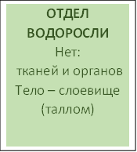
ПОДЦАРСТВО
Низшие

Slide 3
ОТДЕЛ МОХОВИДНЫЕ
Моховидные- это группа примитивных высших споровых растений.
Распространение:
- во влажных, прохладных местах (на почве, камнях, стволах и ветвях деревьев);
- некоторые могут переживать длительные засухи.
У мхов уже имеются два вида тканей:
Это:
- фотосинтезирующая
- основная.
Размножение:
1. Бесполое
2. Половое
ОТДЕЛ МОХОВИДНЫЕ
КЛАСС ПЕЧЁНОЧНЫЕ
Примитивные мхи.
Тело представлено слоевищем. Есть ризоиды
(Маршанция, Риччия)
КЛАСС ЛИСТОСТЕБЕЛЬНЫЕ
Есть:
- стебель
-листья
Корней нет (ризоиды)!!
(Кукушкин лён, сфагнум)

Slide 4
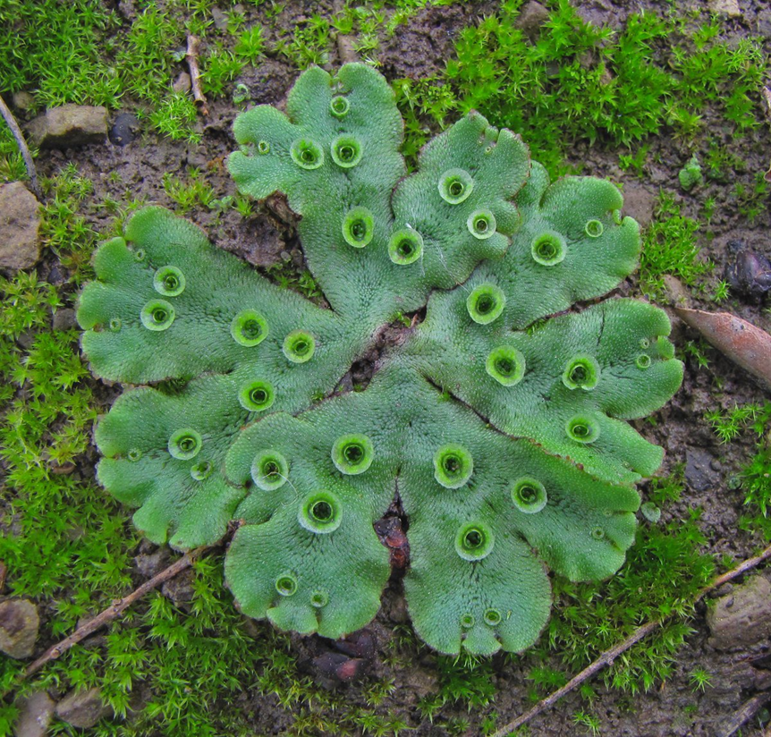
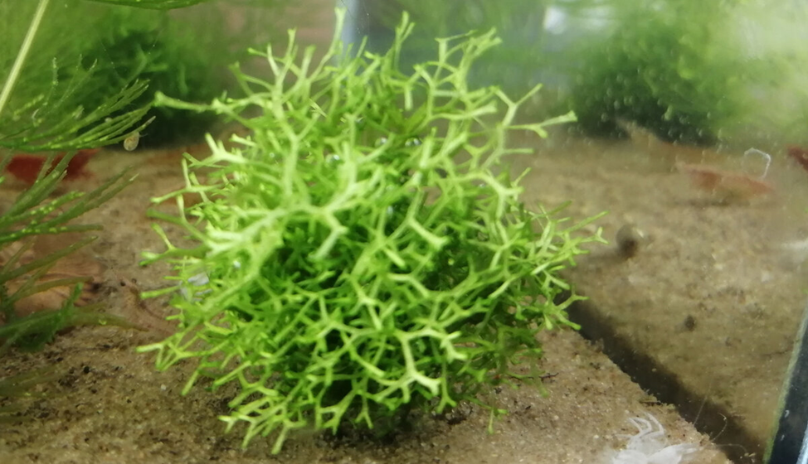
Класс
Печёночные мхи
- очень древние мхи. Наибольшее количество их видов обитает в тропической зоне. Общее число разновидностей — более 6 тысяч.
- примитивные мхи, тело которых представлено слоевищем
Маршанция
Риччия
сходство с водорослями
-тело слоевище,
- ризоиды

Slide 5
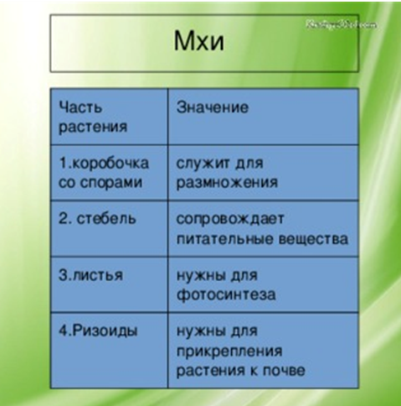
Класс
Листостебельные мхи
Листостебельные мхи – самый многочисленный класс.
Растения состоят из:
- стебля,
-листьев,
-коробочки со спорами
- ризоидов.

Slide 6
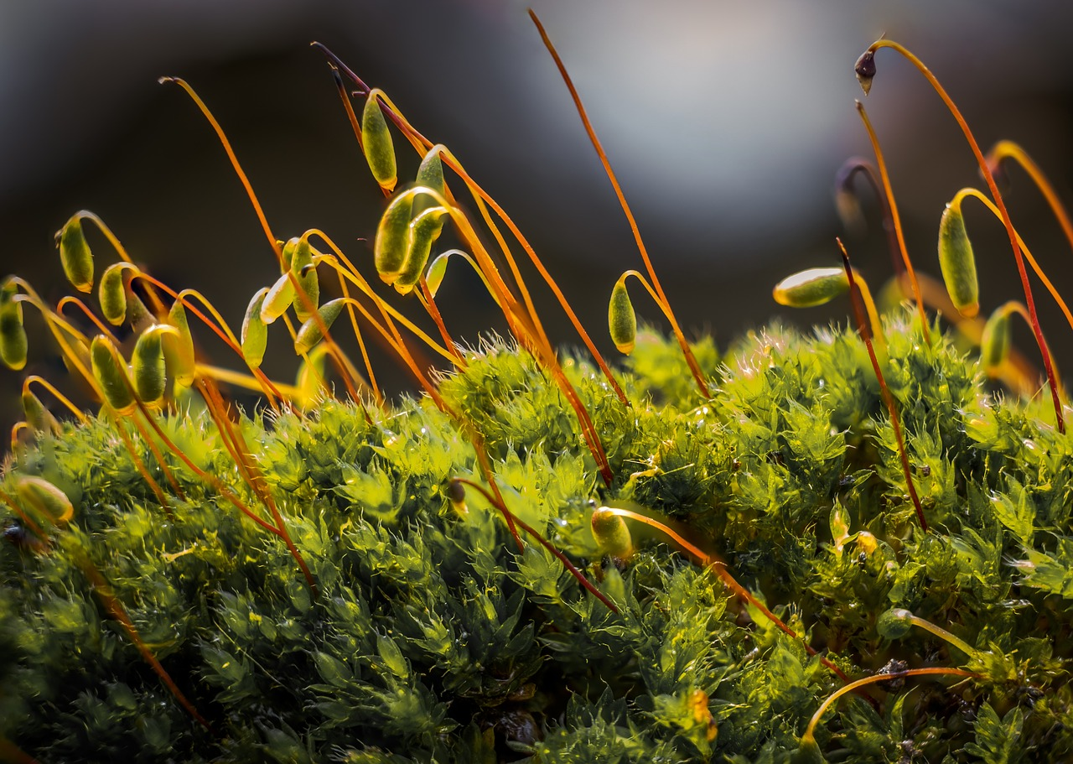
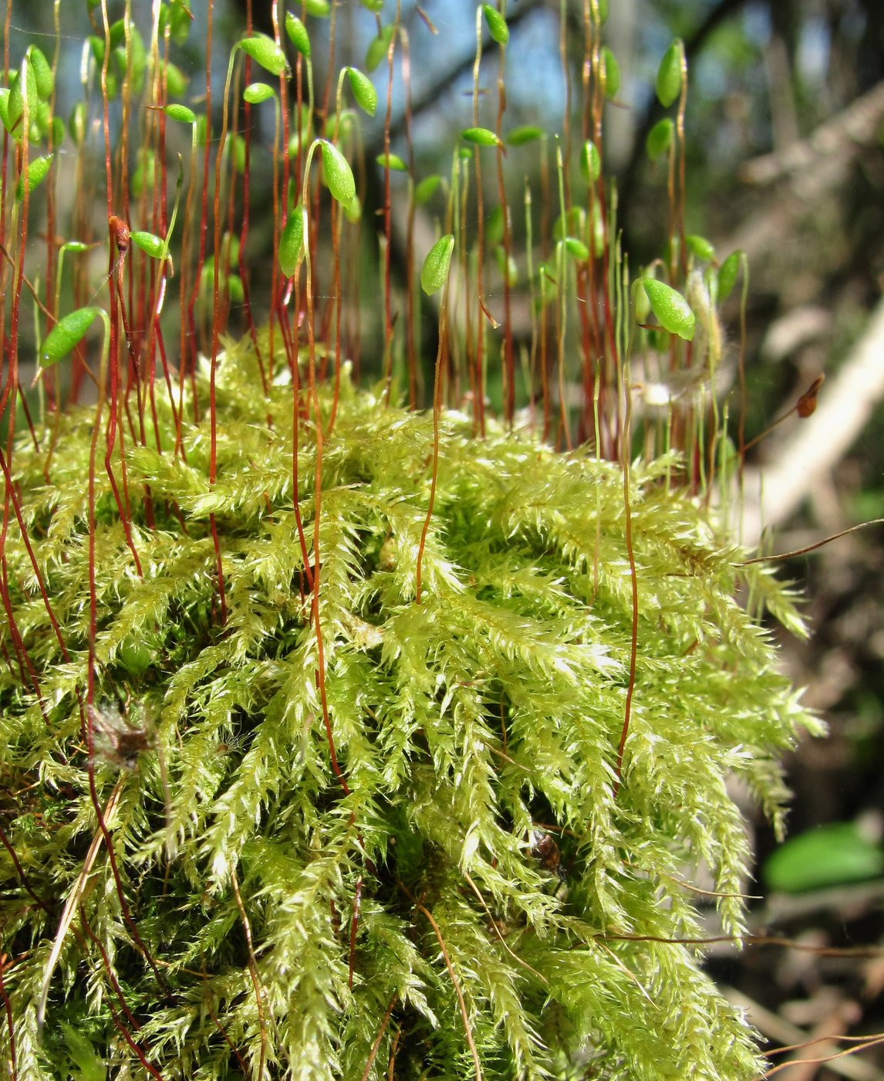
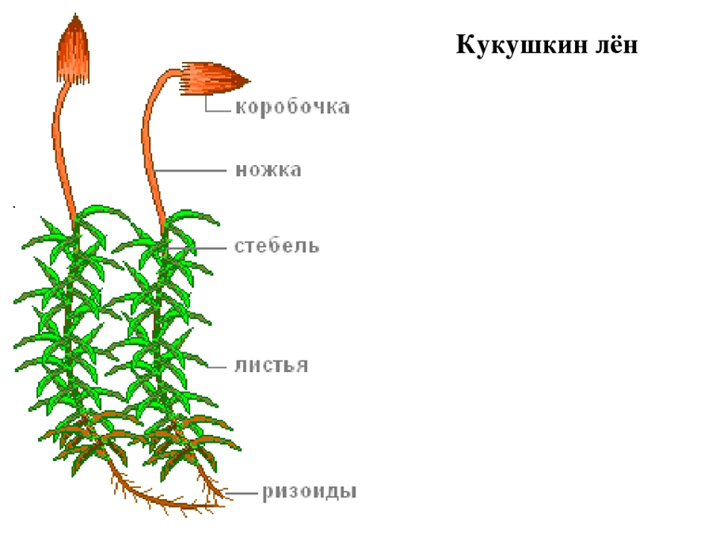
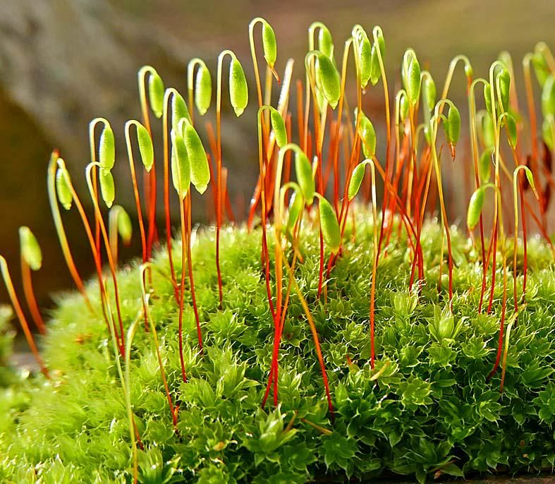
Кукушкин лён

Slide 7
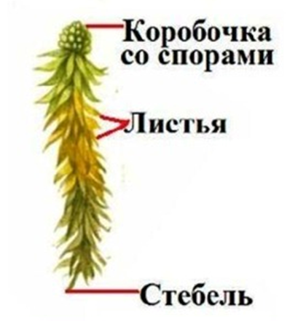
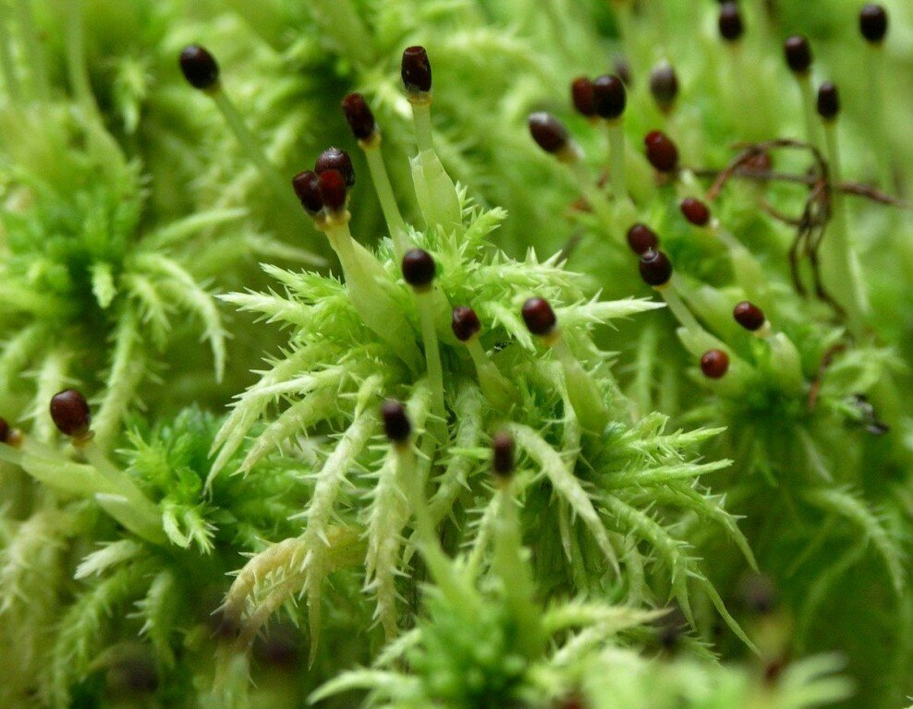
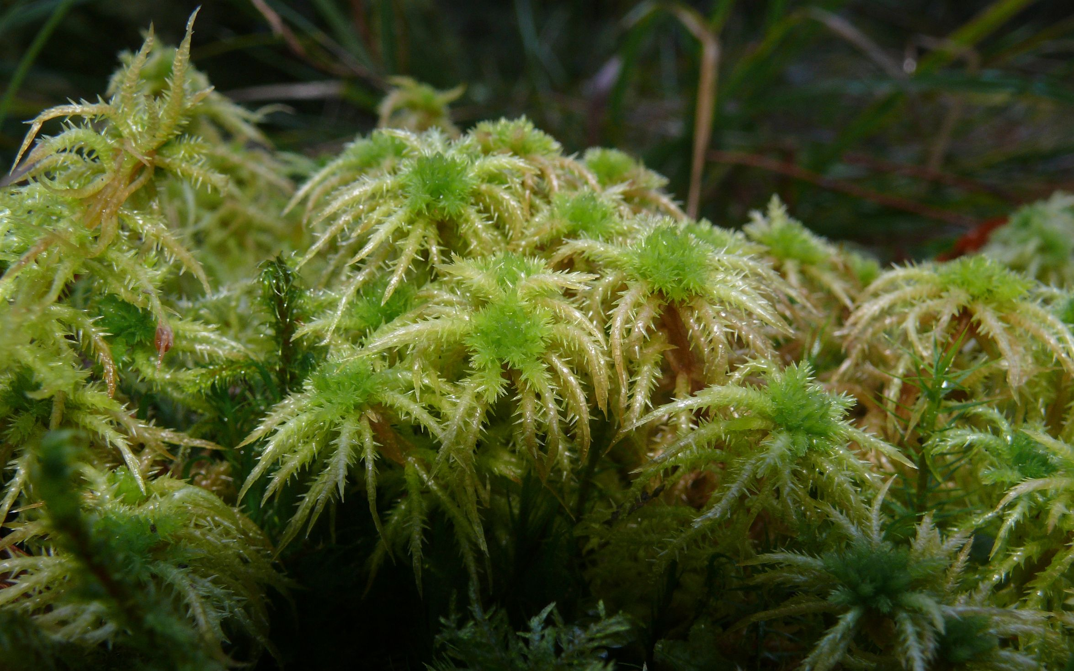
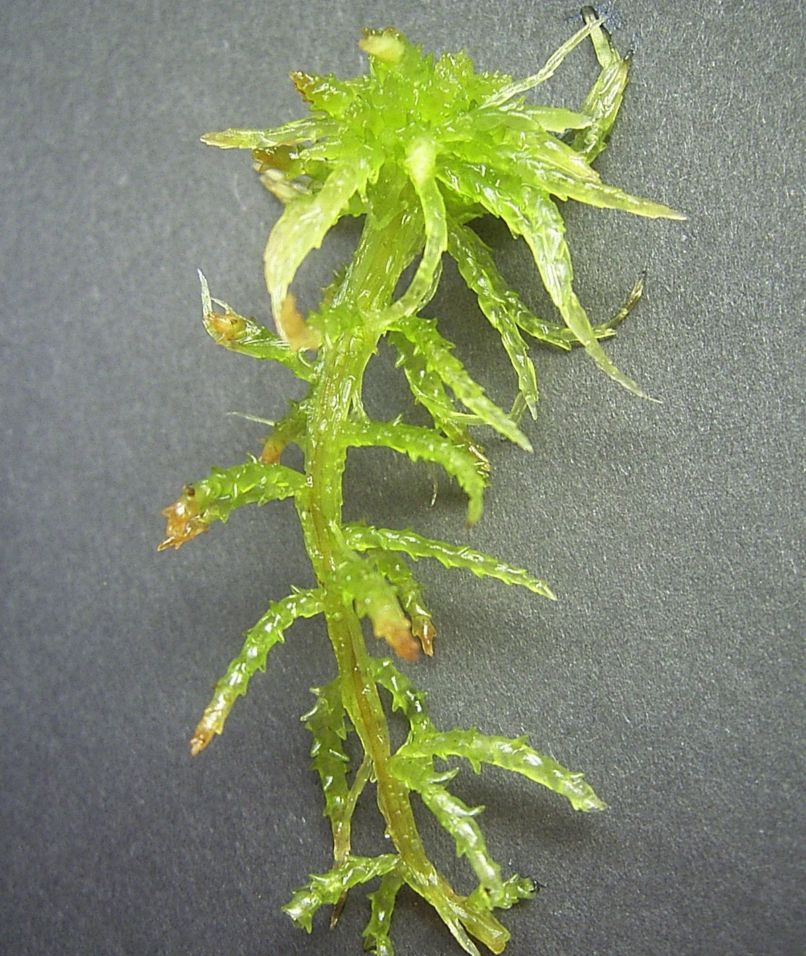
Сфагнум
-многолетнее растение;
-растёт преимущественно на болотах, где образует сплошной покров;
- Стебли у сфагнума ветвящиеся, плотно прижатые друг к другу;
-Листья состоят из:
1. живых узких клеток, которые содержат хлоропласты;
2. мёртвых, прозрачных, крупных клеток, заполненных водой или воздухом.
- на самой верхушке стебля располагается коробочка— в ней формируются и развиваются споры, предназначенные для размножения растения.
-Ризоидов у сфагнума НЕТ!!! В болотах этот мох свободно плавает на поверхности воды.
Отмершие части оседают на дно, образуя полезное ископаемое –ТОРФ.

Slide 8
- регулировка водного баланса различных ландшафтов.
- мхи активно поглощают углекислый газ и выделяют кислород
- являются объектом пищи для животных
- являются убежищем для животных
- из некоторых видов мхов можно создавать косметические средства.
- после отмирания дают залежи торфа, который необходим в производстве пластмасс, смол, карболовой кислоты, используется как топливо или удобрение.
- поддерживают целостность грунта
- сфагновые мхи также применяются в качестве перевязочных материалов, особенно в полевых условиях. Это хороший антисептик, останавливающий течение крови. Такой мох может заменить даже вату.
- в строительной сфере мох благодаря теплоизоляционным свойствам можно использовать как натуральный утеплитель
Отрицательное значение
-мох полностью укрывает землю в местах роста, что приводит к накоплению влаги и заболачиванию территории. Таким образом, прорастание другой растительности становится невозможным

